Slide 2
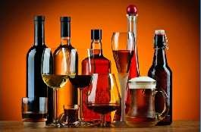
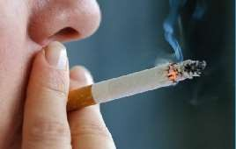
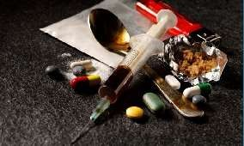
Против наркотиков мало преград,
Каждый десятый этому рад,
Курение, СПИД, алкоголь и табак - Это коварный наш жизненный враг. Смерть уже близко крадётся за тем, Кто курит и пьёт и нуждается всем. Я не хочу в ту команду попасть,
В бездне, в болоте этом пропасть.
Я против наркотиков, против людей,
Кто столько придумал страшных затей...
Давайте все вместе проблему решим,
Спасём нашу жизнь и детей защитим, А если б был каждый согласен со мной, Не было б в мире проблемы такой.

Slide 3
СКАЖИ ЗАВИСИМОСТИ «НЕТ»
НАЧНИ НОВУЮ ЖИЗНЬ БЕЗ
АЛКОГОЛЯ, ТАБАКА И НАРКОТИКОВ
Миллионы людей ежегодно умирают от болезней, вызванных вредными привычками. Пора не быть рабом
низших потребностей и сказать своим зависимостям «Нет»!

Slide 4
Зависимость – это навязчивая потребность в определенной деятельности.
В и д ы з а в и с и м о с т и
Х И М И Ч Е С К А Я
Н Е Х И М И Ч Е С К А Я
ТЕЛЕВИЗОР
АЛКОГОЛЬ
КОМПЬЮТЕР
КУРЕНИЕ
ИНТЕРНЕТ
НАРКОТИК
➢МОБИЛЬНЫЙ ТЕЛЕФОН
➢ТАБЛЕТКИ
ИГРЫ
ПИЩА
➢ЦИФРОВЫЕ НАРКОТИКИ

Slide 5
КАК ФОРИМИРУЕТСЯ ЗАВИСИМОСТЬ
информация
принятие решения
первые пробы
(обстановка, ощущения, окружение)
эпизодическое
употребление
постоянное употребление
ЗАВИСИМОСТЬ

Slide 6
Алкоголизм
Алкоголи́зм — зависимость, характеризующаяся болезненным пристрастием к употреблению алкогольных напитков (психическая и физическая зависимость) и алкогольным поражением внутренних органов. При алкоголизме происходит деградация человека как личности; потеря своего внутреннего «Я».
В повседневной жизни алкоголизмом также может называться простое влечение к употреблению алкогольных напитков, при котором притупляется способность распознавать негативные последствия употребления алкоголя.
Употребление алкоголя вызывает алкоголизм (что следует по определению), но это не означает, что любое использование алкоголя ведет к алкоголизму. Развитие алкоголизма сильно зависит от объема и частоты употребления алкоголя, а также индивидуальных факторов и особенностей организма. Некоторые люди подвержены большему риску развития алкоголизма ввиду специфичного социально-экономического окружения, эмоциональной и/или психической предрасположенности, а также наследственных причин.

Slide 7
Постадийная схема развития алкоголизма
1 стадия:
частые однократные случаи злоупотребления алкоголем;
первичное влечение к алкоголю, которое тесно связано с ситуацией;
снижение количественного контроля при употреблении алкоголя;
повышение толерантности к алкоголю.
1-2 стадия:
псевдозапои по 2-3 дня, приуроченные к концу недели или другим жизненным обстоятельствам;
начало формирования абстинентного синдрома с эпизодическим опохмелением;
первые признаки изменения картины алкогольного опьянения;
2 стадия
чётко выраженные псевдозапои или постоянное злоупотребление алкоголем;
полное развитие абстинентного синдрома с опохмелением отставленным либо утренним; 10)изменение картины опьянения;
изменение личности с заострением преморбидных черт;
социальные и соматические последствия злоупотребления алкоголем;
2-3 стадия:
перемежающаяся форма злоупотребления алкоголем;
абстинентный синдром утяжеляется, появляются психопатологические нарушения, опохмеление постоянно утреннее;
изменение структуры личности и появление признаков алкогольной деградации; 16)углубление социальных и соматических последствий злоупотребления алкоголем;
3 стадия
истинные запои или постоянный приём алкоголя на фоне низкой толерантности;
абстинентный синдром сопровождается редуцированными психотическими явлениями;
алкогольная деградация личности с хронической эйфорией и другими малообратимыми или необратимыми расстройствами психики;
резко выражены изменения картины опьянения.

Slide 9
Табачная зависимость — болезненное пристрастие к табаку. Россия крупнейший в мире потребитель табачной продукции, от курения умирают 330-400 тысяч россиян в год.

Slide 10
КАК БРРОСИТЬ КУРИТЬ!
Для того, чтобы легко отказаться от этой вредной привычки нужно:
1. Навсегда изменить свое отношение к сигаретам
2. Просто перестать курить
Необходимо осознать:
Курильщики не могут избавиться от этой привычки по
двум причинам:
1. Они психологически не готовы к этому и боятся
лишиться сигарет
2. Они зависимы от сильнейшего наркотика из всех известных на сегодня

Slide 11
На вопрос: «Почему Вы курите?» многие курильщики ответят следующим образом:
сигареты придают мне силы, бодрость и уверенность в себе;
перекур позволяет расслабиться и отвлечься от работы;
сигареты успокаивают меня;
мне нравится курить, мне нравится вкус сигарет, и т.п.
Сигареты не придают бодрость, сил и уверенности, они лишь насыщают, голодающий по никотину (сильнейшему наркотику), организм.
Если курящий человек длительное время не получает сигарету,
то он постоянно думает об этом, он нервничает. Курение
вызывает сонливость, слабость и плохое самочувствие.

Slide 12
Самое важное, это изменить свое мышление, свое отношение
к курению.
Думать нужно позитивно и радоваться тому, что Вы больше не курите. Вы свободны от рабства. С каждым днем у Вас
улучшается самочувствие, и т.д. Это и есть секрет успеха в
борьбе с курением!!!

Slide 13
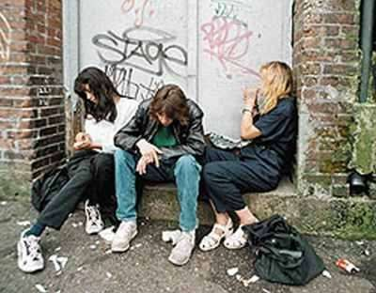
Наркомания - хроническое прогредиентное заболевание, вызванное
употреблением наркотических веществ.
Также употребляется термин «токсикомания» — обычно это означает
зависимость от веществ, которые законом не отнесены к наркотикам.
Больной человек, как правило, хочет избавиться от своей болезни, а вот человек с наркотической или алкогольной зависимостью этого не торопится делать, а часто он даже не подозревает, что он болен наркотической зависимостью.

Slide 14
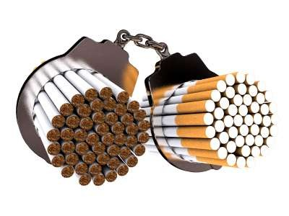
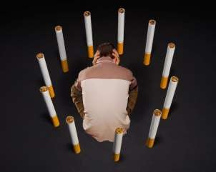
По скорости привыкания никотин лишь немного уступает героину, но оставляет позади почти все остальные наркотики, за исключением некоторых метамфетаминов.
Привыкание организма к никотину происходит примерно со 2-3-го приёма. И с каждой новой дозой сила зависимости возрастает.
Никотиновая зависимость — одна из самых тяжёлых форм наркомании. Влияние никотина на организм является чрезвычайно разрушительным и никогда не проходит бесследно.

Slide 15
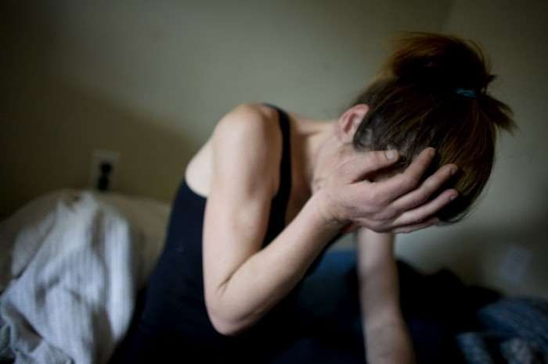
Уровни зависимости:
Физическое привыкание организма человека;
Психическая зависимость от наркотического
вещества;
Толерантность.

Slide 16
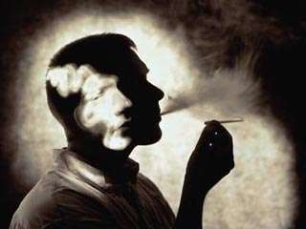
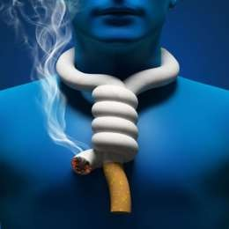
Психическое воздействие никотина
Вне всякого сомнения, употребление никотина вызывает своеобразное удовольствие, эйфорию и массу постэффектов, большинство из которых всё- таки являются скорее приятными, чем неприятными. А человеку свойственно привязываться ко всему, что доставляет ему удовольствие
Человек, быстро привыкает к состоянию наркотического опьянения, и изменение физического состояния организма в результате нехватки никотина в крови вызывает чисто психологический дискомфорт.

Slide 17
Толерантность.
Под толерантностью подразумевается
состояние
адаптации к наркотическим
или другим ПАВ, характеризующееся
уменьшенной реакцией на введение того же количества наркотика, когда для достижения прежнего эффекта требуется более высокая доза препарата.
Через определенное время после начала систематического употребления наркотиков первоначальная доза перестает оказывать желаемое действие, и больной вынужден повышать дозу. В дальнейшем и эта доза становится недостаточной и возникает потребность в еще большем ее увеличении. Происходит рост толерантности. При этом организм наркомана может переносить дозы наркотика, значительно превышающие терапевтические, а в отдельных случаях и смертельные для здорового человека.
Рост толерантности сопровождается подавлением защитных реакций организма (исчезновение рвоты, кашля и пр.). Повышение толерантности может проявляться как в увеличении разовых доз, так и в увеличении частоты приема наркотиков.

Slide 19
Интернет зависимость — навязчивое желание подключиться в свободное
время к интернету.
Несмотря на кажущуюся безопасность — интернет зависимость негативно сказывается на психическое состояние человека, является причиной стресса, эмоционального отчуждения, ухудшения памяти и внимания, неадекватной реакции на критику, частой смены настроения.
Основными критериями, определяющими данное заболевание, специалисты
считают следующие:
нежелание отвлечься от игры;
раздражение при вынужденном отвлечении;
неспособность спланировать окончание сеанса игры;
расходование больших денег на обеспечение постоянного обновления игр и устройств компьютера;
забывание о домашних делах, служебных обязанностях, учебе, встречах и
договоренностях в ходе игры на компьютере;
пренебрежение собственным здоровьем, гигиеной и сном в пользу проведения большего количества времени за компьютером;
злоупотребление кофе и другими подобными психостимуляторами;
готовность удовлетворяться нерегулярной, случайной и однообразной пищей, не отрываясь от компьютера;
ощущение эмоционального подъема во время игры;
обсуждение игровой тематики со всеми мало-мальски сведущими в этой области
людьми.

Slide 20
Специалисты выделяют четыре стадии развития психологической зависимости от компьютерных игр, каждая из которых имеет свою специфику.
Стадия легкой увлеченности. После того, как человек один или несколько раз поиграл в ролевую компьютерную игру, он начинает "чувствовать вкус", ему начинает нравится компьютерная графика, звук, сам факт имитации реальной жизни или каких-то фантастических сюжетов.
Стадия увлеченности. Фактором, свидетельствующим о переходе человека на эту стадию, является появление в иерархии потребностей новой потребности - игра в компьютерные игры.
Стадия зависимости. Сюда переходят не все - только 10-14% игроков являются "заядлыми", т.е. находятся на стадии психологической зависимости от компьютерных игр. Большинство останавливаются на второй стадии или сразу переходят на четвертую.
Стадия привязанности. Эта стадия характеризуется угасанием игровой активности человека, сдвигом психологического содержания личности в целом в сторону нормы. Отношения человека с компьютером на этой стадии можно сравнить с не плотно, но крепко пришитой пуговицей. Т.е. человек "держит дистанцию" с компьютером, однако полностью оторваться от психологической привязанности к компьютерным играм не может. Это самая длительная из всех стадий - она может длиться всю жизнь, в зависимости от скорости угасания привязанности.

Slide 21
Как определить, есть ли у человека зависимость или компьютерная игра является для него обычной разрядкой?
Все очень просто, процесс благотворного влияния ролевых игр выглядит следующим образом: человек на время "уходит" в виртуальность, чтобы снять стресс, отвлечься от проблем и т.д. А вот в патологических случаях зависимости все происходит наоборот: человек на время "выходит" из виртуальности в реальный мир, чтобы не забыть, как он выглядит, и удовлетворить физиологические потребности. Остальная часть пирамиды потребностей сдвинута в виртуальную реальность и удовлетворяется там. Реальный мир начинает казаться чужим и полным опасностей, потому что человек не может в реальном мире делать все то, что ему дозволено в виртуальном.

